Slide 1

PRACA DYPLOMOWA
Tokarski Mariusz
METODY SZACOWANIA RYZYKA W PROCESIE ZARZĄDZANIA RYZYKIEM BEZPIECZEŃSTWA INFORMACJI W SYSTEMACH IT
Promotor:
dr inż. Dariusz Chaładyniak
WARSZAWA 2015

Slide 2
CEL I ZAKRES PRACY
Prezentacja metod analizy ryzyka w procesie zarządzania ryzykiem bezpieczeństwa informacji w systemach IT
Porównanie metod ilościowych i jakościowych
Szacowanie ryzyka w systemie bezpieczeństwa informacji według standardu ISO 27001
Przystosowanie metodyki PMI do analizy ryzyka bezpieczeństwa informacji

Slide 3
RYZYKO W SYSTEMACH INFORMATYCZNYCH
Ryzyko i jego definicje (np. w ujęciu normy ISO/IEC 27001:2007, PMI czy ITIL)
Ryzyko systemów informatycznych
  Poufność
  Integralność
  Dostępność
Dodatkowe ujęcie biznesowe:
  Użyteczność
  Infrastruktura
Atrybuty bezpieczeństwa informacji w rozumieniu normy PN-ISO/IEC 27001
  Autentyczność
  Rozliczalność
  Niezaprzeczalność
  Niezawodność

Slide 4
System bezpieczeństwa informacji według PN-ISO/IEC 27001
Polityka bezpieczeństwa
Organizacja bezpieczeństwa informacji
Zarządzanie aktywami
Bezpieczeństwo zasobów ludzkich
Bezpieczeństwo fizyczne i środowiskowe
Zarządzanie systemami i sieciami
Kontrola dostępu
Zarządzanie ciągłością działania
Pozyskiwanie, rozwój i utrzymanie systemów informatycznych
Zarządzanie incydentami związanymi z bezpieczeństwem informacji
Zgodność z wymaganiami prawnymi i własnymi standardami

Slide 5
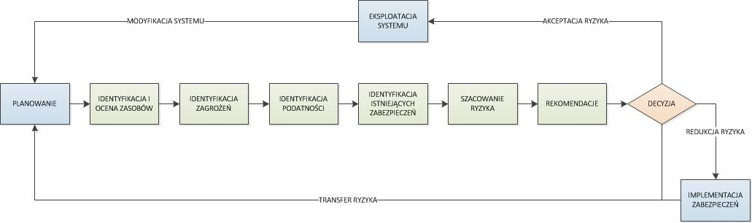
Zarządzanie ryzykiem
Model zarządzania ryzyka na podstawie ISO/IEC TR 13335-3

Slide 6
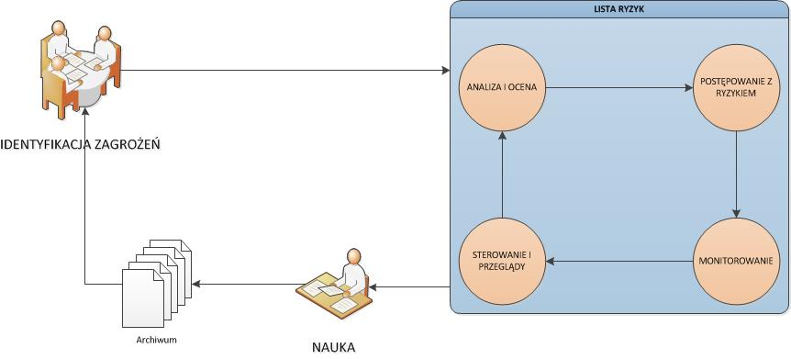
Zarządzanie ryzykiem
Zarządzanie ryzykiem według standardów MSF z uwzględnieniem zaleceń normy ISO/IEC 27001:2007

Slide 7
Wybrane metody szacowania ryzyka
Ilościowe:
metoda Courtney’a
metoda Fishera
metoda Parkera
Jakościowe:
NIST SP 800-30 (National Institute of Standards, Special Publication 800-30)
CRAMM (CCTA Risk Analysis and Management Method)
FRAP (Facilitated Risk Analysis Process)
STIR (Simple Technique for Illustrating Risk)

Slide 8
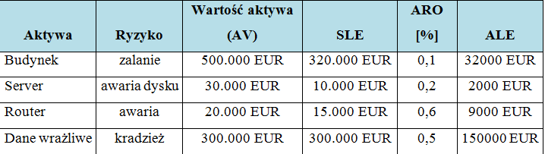
Wybrane metody szacowania ryzyka
Przykład analizy ilościowej metodą Courntey’a
ALE (Annual Loss Expectancy) – wartość oczekiwanej rocznej straty;
ARO (Annualized Rate of Occurence) – szacowana w skali roku częstotliwość wystąpienia zdarzenia powodującego stratę;
SLE (Single Loss Expentancy) – wartość pojedynczej straty;

Slide 9
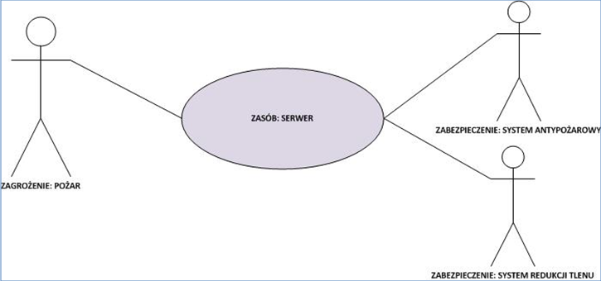
Wybrane metody szacowania ryzyka
Przykład diagramu ATS w metodyce STIR

Slide 10
Wady i zalety metod ilościowych
ANALIZA ILOŚCIOWA
WADY | ZALETY
w wypadku dużej liczby aktywów obowiązkowym staje się użycie narzędzi informatycznych, w innym wypadku szacowanie staje się bardzo nieefektywne konieczność gromadzenia informacji na temat środowiska IT, statystyk, zabezpieczeń i innych danych dokonane obliczenia mogą okazać się niewiarygodne dla osób decyzyjnych o ile nie zrozumieją aparatu matematycznego stojącego za wyliczeniami brak uwzględnienia czynników środowiskowych, czysto matematyczne metody | obiektywność wyników umożliwiająca dokonanie porównań wartość atrybutów informacji (poufność, integralność, dostępność) wyrażona jest kwotowo efekt szacowania ma jasny wymiar finansowy ułatwiający podjęcie stosownych decyzji

Slide 11
Wady i zalety metod jakościowych
ANALIZA JAKOŚCIOWA
WADY | ZALETY
otrzymane wyniki są przybliżeniem i mogą być bardzo subiektywne brak jasnego przełożenia na ewentualne koszty strat brak oceny kosztów wdrożenia nowych zabezpieczeń niewielka możliwość automatyzacji | w większości przypadków brak obliczeń brak konieczności wyceny atrybutów informacji (poufności, integralność, dostępność) brak konieczności ilościowego określenia skutków i częstotliwości wystąpienia zagrożeń (co też może okazać się wadą) brak konieczności szacowania kosztów proponowanych zabezpieczeń (co też może okazać się wadą) wskazanie obszarów podwyższonego ryzyka możliwość uwzględnienia czynników społecznych i kulturalnych organizacji możliwość zastosowania oceny nawet w wypadku braku precyzyjnych informacji odzwierciedla opinie pracowników na wielu poziomach zarządzania

Slide 12
Porównanie metod jakościowych i ilościowych
 | MET. COURTNEY'A | MET. FISHERA | MET. PARKERA | MET. NIST SP 800-30 | MET. CRAMM | MET. FRAPP | MET. STIR
Analiza ilościowa | n | n | n
Analiza jakościowa |  |  |  | n | n | n | n
Elementy systemu zarządzania ryzykiem |  | n | n | n | n | n | n
Uwzględnienie czynnika ekonomicznego |  | n | n | n
Uwzględnienie czynnika ludzkiego |  |  | n
Oprogramowanie wspomagające |  |  |  |  | n |  | n

Slide 13
Zarządzanie ryzykiem zgodnie z metodologią PMI
Plan zarządzania ryzykiem
  metodyka, spotkania, gromadzenie informacji
  role i obowiązki (menedżer ryzyka, zespół zarządzania ryzykiem, właściciel ryzyka)
  budżet (zmiany związane z zarządzaniem ryzykiem np. zarezerwowanie środków na realizację strategii unikania zagrożeń, łagodzenia lub przeniesienia)
  terminy (ustalenie terminów spotkań zespołu celem stworzenia dokumentów zawierających plan zarządzania ryzykiem, szczegółowy rejestr ryzyk oraz ich analiza )
  system ocen i interpretacja (dla celów projektu tworzone są skale skutków wystąpienia ryzyka oraz skala prawdopodobieństwa wystąpienia ryzyka)

Slide 14
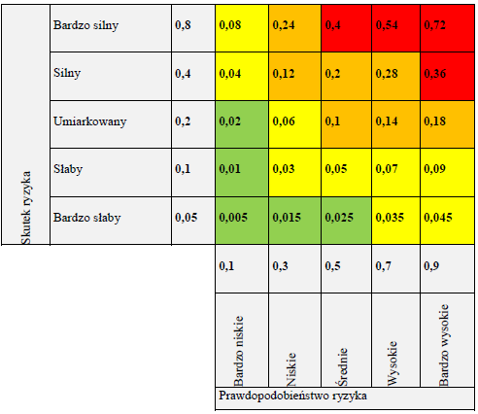
Zarządzanie ryzykiem zgodnie z metodologią PMI
  Progi akceptacji (określamy poziomy ryzyka które są akceptowalne i które mogą stanowić zagrożenie dla projektu). W efekcie otrzymujemy macierz prawdopodobieństwa i skutków ryzyk:

Slide 15
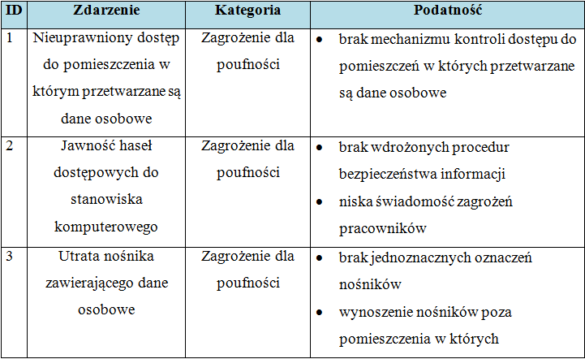
Zarządzanie ryzykiem zgodnie z metodologią PMI
Rozpoznawanie ryzyk (jest to proces określania istniejących ryzyk dla systemu bezpieczeństwa informacji, przeprowadzany przez zespół zarządzania ryzykiem w efekcie którego otrzymujemy rejestr ryzyk).

Slide 16
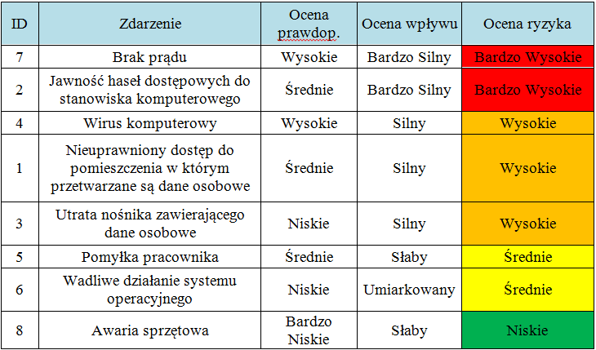
Zarządzanie ryzykiem zgodnie z metodologią PMI
Analiza jakościowa ryzyka (bazując na rejestrze ryzyk dokonujemy ich analizy jakościowej, porządkując od najistotniejszych do najmniej istotnych na podstawie oceny ryzyka)

Slide 17
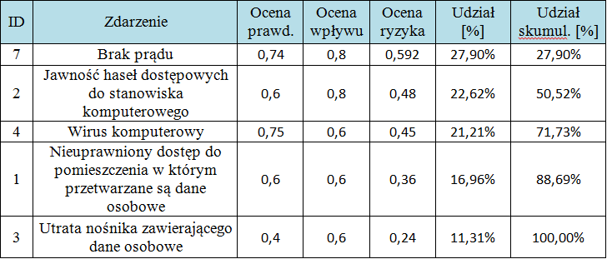
Zarządzanie ryzykiem zgodnie z metodologią PMI
Analiza ilościowa (dla każdego ryzyka zostaje określona liczbowa wartość prawdopodobieństwa oraz skutków wystąpienia, w efekcie otrzymujemy wskazanie na ryzyka najbardziej zagrażające bezpieczeństwu informacji

Slide 18
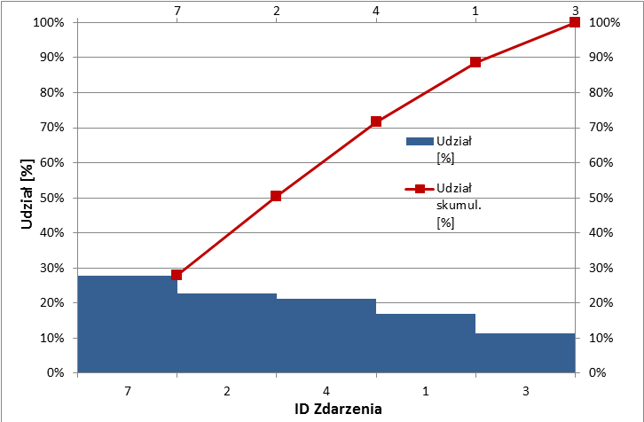
Zarządzanie ryzykiem zgodnie z metodologią PMI
Wykres Pareto – Lorenza dla zidentyfikowanych zagrożeń

Slide 19
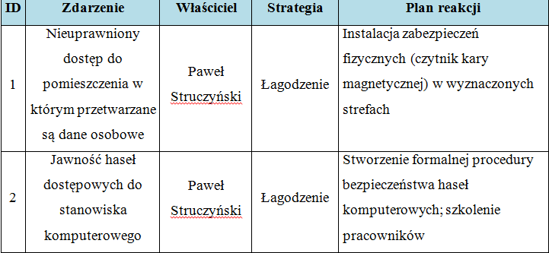
Zarządzanie ryzykiem zgodnie z metodologią PMI
Plan reagowania na ryzyko (definiujemy strategię reakcji na ryzyko i określamy właściciela ryzyka który będzie odpowiedzialny za wdrożenie planowanej reakcji)
  Monitorowanie i kontrola ryzyk ( jest to proces implementacji planów reakcji na ryzyka, nadzorowanie wykrytych ryzyk, rozpoznawanie nowych oraz ocena skuteczności podejmowanych działań)

Slide 20
Podsumowanie
Postępowanie z ryzykiem bezpieczeństwa informacji w systemach IT w ujęciu norm i standardów
Wybrane metody szacowania ryzyka
Zarządzanie ryzykiem bezpieczeństwa informacji według metodyki PMI

Slide 21
Dziękuję za
uwagę

